Slide 1
МБДОУ «Детский сад №12 компенсирующего вида»
Г. Гатчина
ЗНАКОМСТВО СО ЗВУКАМИ
Н И НЬ
Подготовила: учитель-дефектолог Савельева В. В.

Slide 2
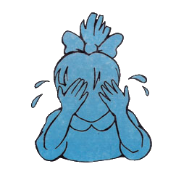
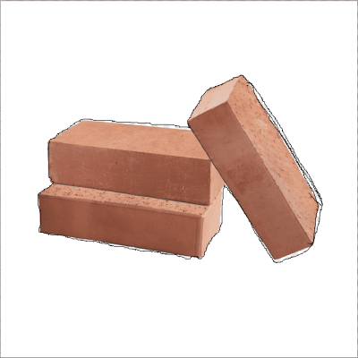

Slide 4
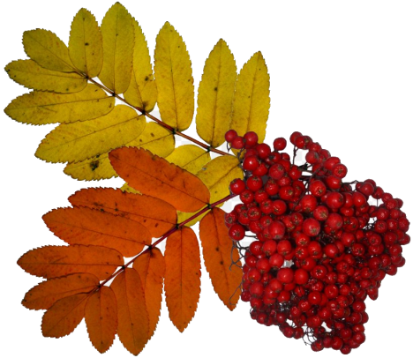

Slide 5
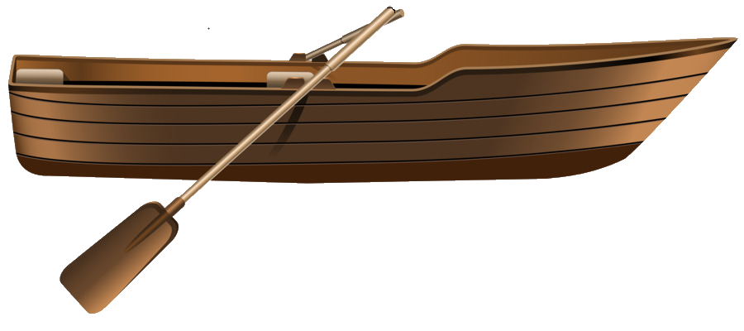

Slide 12
КОНЕЦ

